Slide 1


DUM - Digitální Učební Materiál
Tento projekt je spolufinancován Evropským sociálním fondem a státním rozpočtem České republiky.
Registrační číslo: CZ.1.07/1.5.00/34.1012
Šablona: III/2 Sada:A5 11
Datum ověření ve výuce: Třída:1.AU

Slide 2
DUM - Digitální Učební Materiál
Tematická oblast:Strojírenské práce
Předmět:Technologie
Ročník:1
Klíčová slova:Nástroje pro obrábění
Jméno autora (vč. titulu):Pavel Šimánek
Škola: Střední odborné učiliště, Lišov
tř. 5. května 3
373 72 Lišov
IČO: 75050111 REDIZO: 651023599

Slide 3
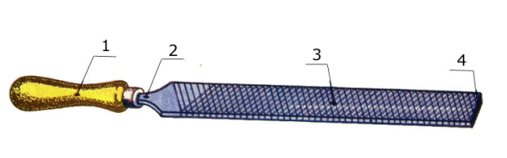
Popište obrázek:

Slide 4
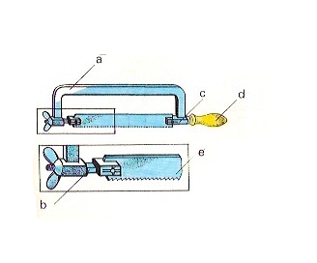
Popište obrázek:

Slide 5
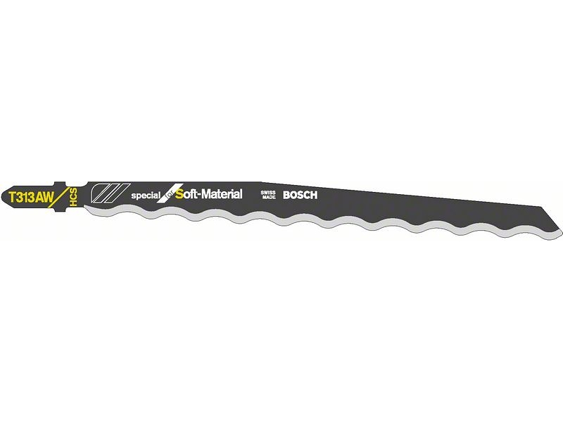
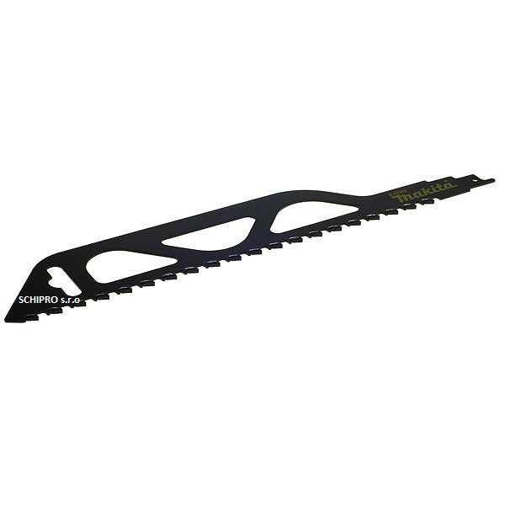
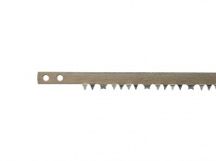
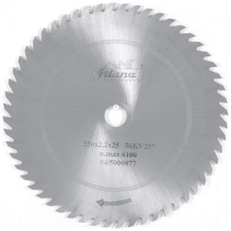
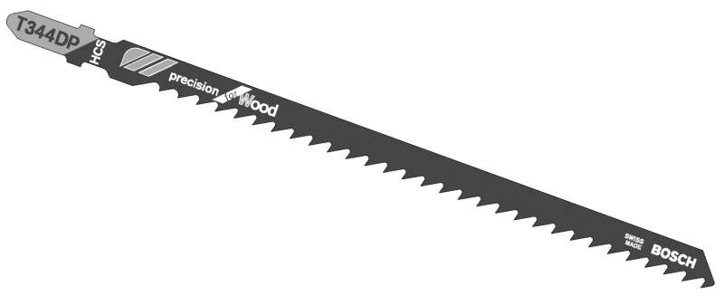
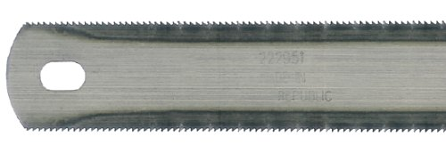
Vyberte pilový list na železo:
Napište použití ostatních:

Slide 6
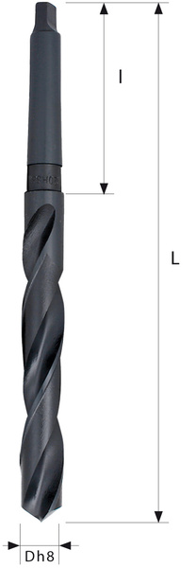
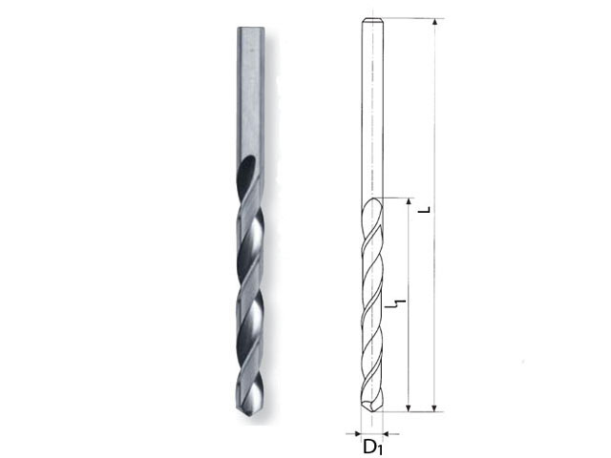
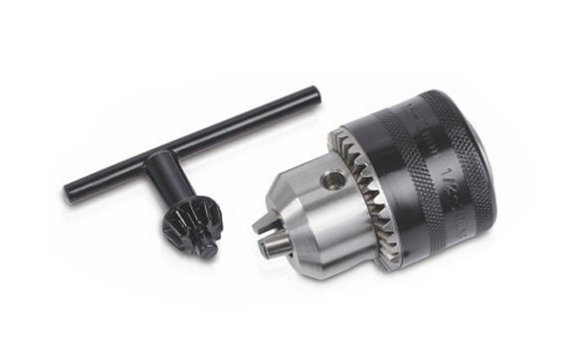
Popište obrázky:

Slide 7
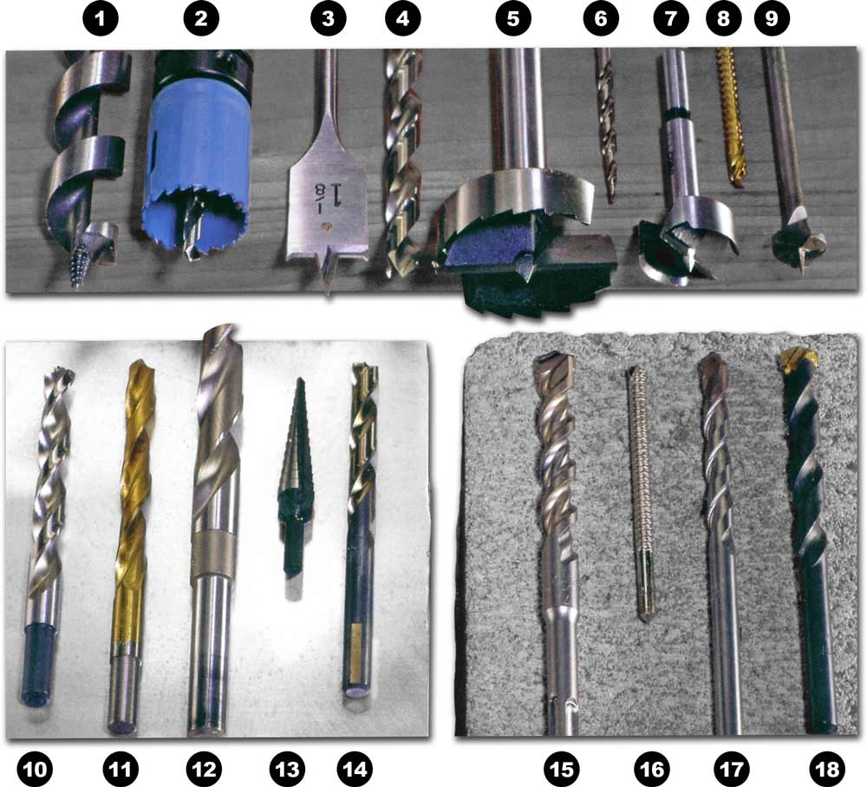
Napište použití vrtáků:

Slide 8
ZDROJE
Např.:
Obrázky vytvořeny pomocí klávesy PrintScreen, prostředků operačního systému Windows a pomocí prostředků kancelářského balíku Microsoft Office
Obrázky u kontrolních otázek a úkolů jsou kliparty z kancelářského balíku Microsoft Office
Externí zdroje:ucivozs.sweb.cz, www.pilana.cz, www.jadal.cz, www.rr-naradi.cz, www.toolshop.mihu.czwww.tipa.eu, vrtaky-vrbovsky.cz, www.reznenastroje.sk

